Slide 1

Big
Data
Steam game review
20140006
20140832
20143606
20144320
20144731
Min JunHong
Yi SuHo
Lee Hyeseong
Kim GyeongHyeon
Jeong YeongJin
CAU Big Data, Professor Kim Mucheol
Notes:
안녕하세요, 발표를 맡은 정영진이라고 합니다. 그럼 Big Cram팀 발표를 시작하도록 하겠습니다.

Slide 2
INDEX
Implementation & Result
3
Crawler
CF-User
CF-Item
Visualization
Model Description
2
KNN
CF
Project Evaluation
Data Subject
4
1
Steam review data
Notes:
우선 목차입니다.
데이터서브젝트, 모델 디스크립션, 임플리멘테이션 앤 리졀트 마지막으로 프로젝트 이벨류에이션 이렇게 총 4개의 순으로 발표를 진행하겠습니다.

Slide 3
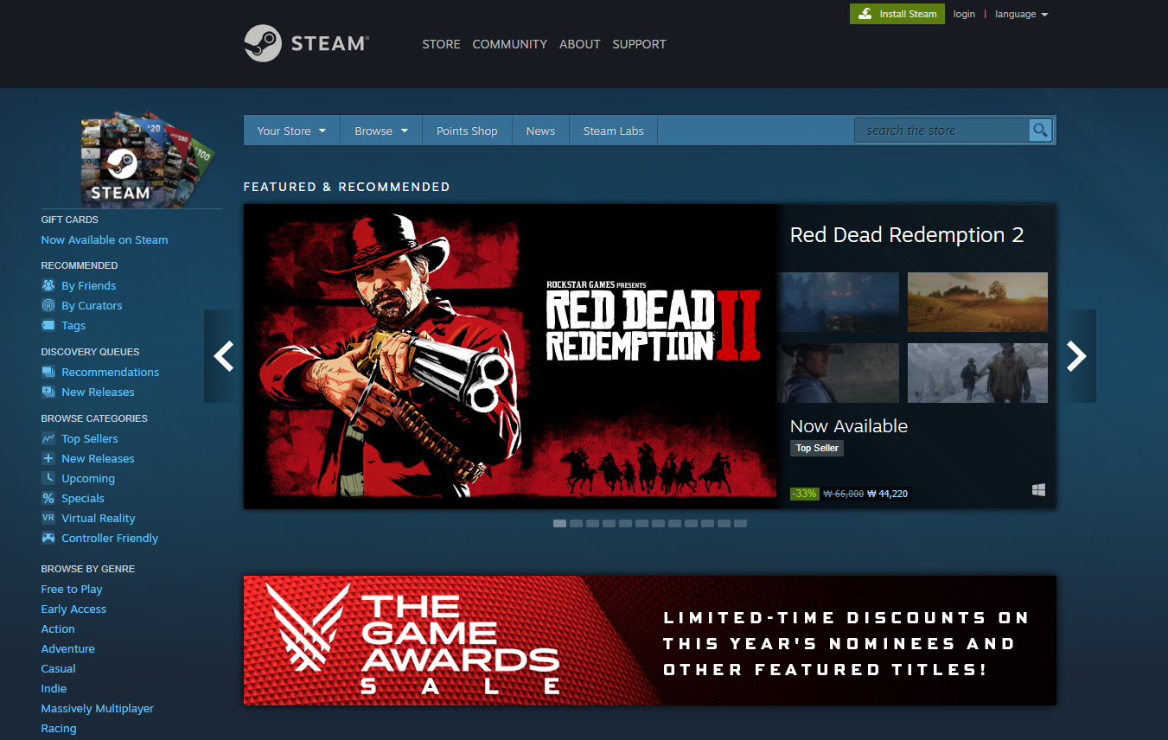

1. Data subject
Data subject
Notes:
먼저 데이터 서브젝트입니다.
저희는 프로젝트의 주제로 스팀의 게임 리뷰를 선정하였습니다.

Slide 4
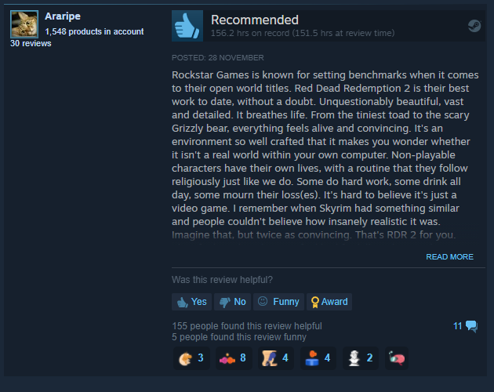
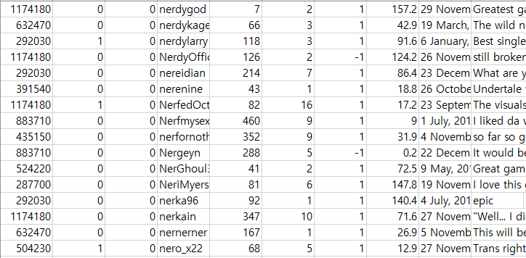
1. Data subject
Steam review data
유저 프로필
좋아요/싫어요
Result Sample
게임ID | Is Helpful | Is Funny | User | 보유 게임수 | 리뷰 남긴수 | 추천 여부 | 플레이 시간 | 날짜 | 리뷰 본문
리뷰
리뷰가 재미있는가
이 리뷰가 도움이 되었는가?
Notes:
스팀의 리뷰는 좌측의 이미지대로 유저의 프로필, 좋아요/싫어요, 리뷰의 내용, 리뷰가 재미있거나 도움이 되었는가 등의 정보를 가지고 있습니다. 우측의 이미지가 리뷰의 정보를 리스트로 표시한 것입니다.

Slide 5
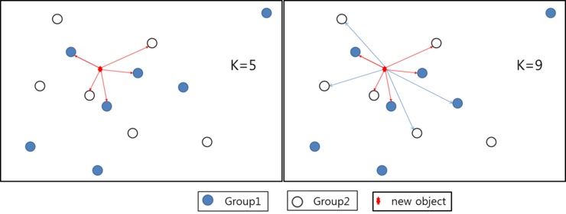
2. Model Description
KNN
KNN
Notes:
저희는 해당 프로젝트의 진행을 위해 거리를 통해 비슷한것들을 잇는 KNN 최근접 이웃 알고리즘을 사용하였씁니다.

Slide 6
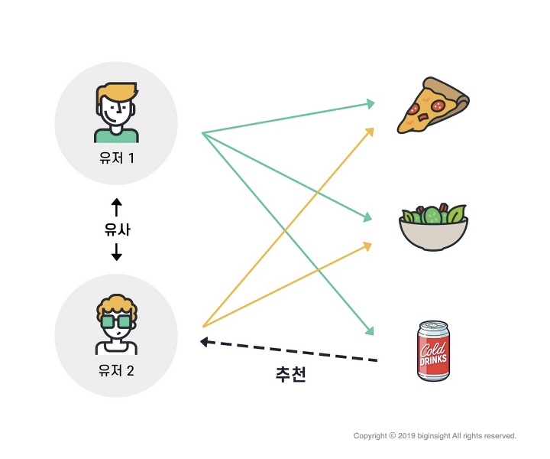
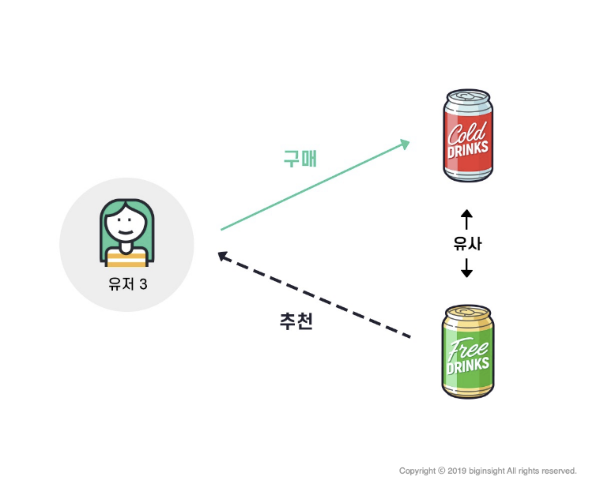

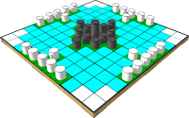

2. Model Description
Collaborative Filtering
CF-User
CF-Item
Notes:
또한 적절한 게임을 예측하여 추천하기위한 CF 협업 필터링 추천 알고리즘을 사용하였습니다.

Slide 7
3. Implementation
B I G
Progress1: Crawler
Progress2: Model
Progress3: Evaluation
Progress4: Visualization
Data
Notes:
다음은 저희 프로젝트 진행사항을 말씀 드리겠습니다. 저흰 우선 직접 데이터를 추출하기 위해 크롤러를 사용하였고 이렇게 뽑은 데이터를 바탕으로 적절한 모델을 구현하고 이후 평가를 통해서 제대로 된 것을 추천한 것이 맞는지에 대한 확인과 시각화를 하는 단계로 진행하였습니다.

Slide 8
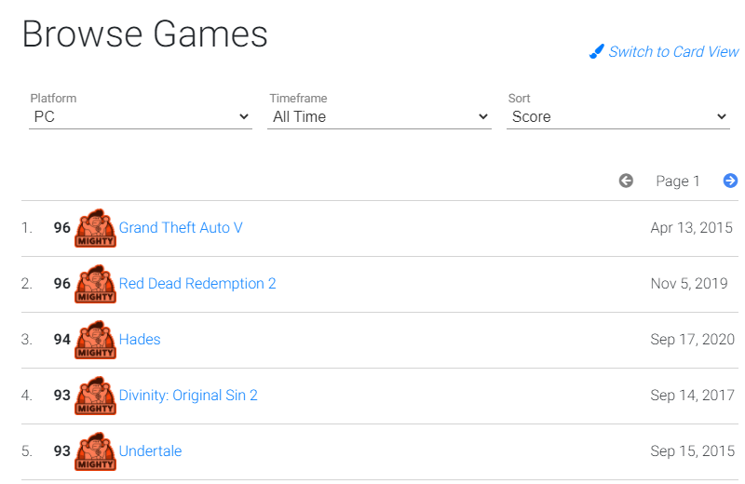


3. Implementation
Crawler
게임 선정
Steam에 없는 게임을 제외하고 총 81개 선정
https://opencritic.com/browse/pc
Notes:
단계별 상세 설명입니다. 저희는 우선 크롤러를 사용하기에 앞서 어떤 게임에 대한 리뷰를 모을지 선정해야 했습니다. 이에 대한 조건으로 우선 장르가 다양하고 가진 리뷰의 개수도 많은 모집 군이 필요하였습니다. 그러던 중 오픈 크리틱이란 게임 평가 사이트에서 랭킹을 매겨둔 것을 알게 되어
해당 사이트의 상위 100개의 게임을 대상으로 선정하였습니다.

Slide 9
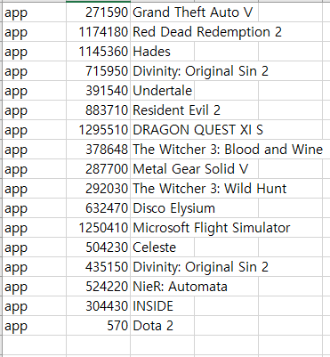
3. Implementation
Crawler
Result
게임Id와 제목을 포함한 csv 파일을 생성
Notes:
그래서 상위 100개의 게임들을 크롤링하기위해 명단을 리스트화 하여 game.csv 파일을 생성하였습니다.

Slide 10
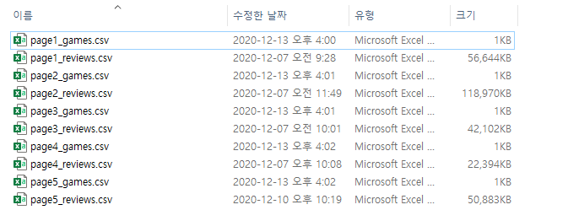
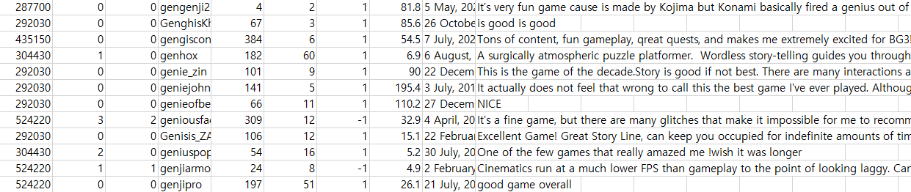
3. Implementation
Crawler
Result
81개의 게임에서 총 976874개의 리뷰를 수집
Notes:
하지만 이렇게 크롤러 단계에서 예상치 못한 문제점들이 있었는데 먼저 첫번째 문제는 리스트화 하였더니
에디션이 다르다는 이유로 동일한 게임임에도 랭킹에 따로 올라가있는 경우가 있는가 하면 스팀을 통하지 않은 게임도 있었기에 이들을 제외하여 진행하여 총 81개의 게임을 대상으로 하여 리뷰 크롤링을 진행하였습니다.

Slide 11
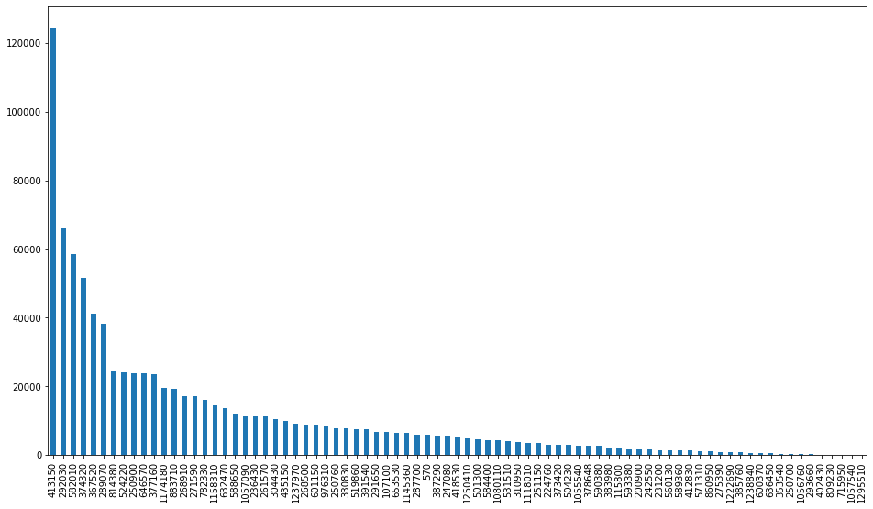
3. Implementation
Crawler
게임 별 리뷰 분포
상위 10개의 게임에 리뷰가 집중 되어있다
Notes:
이 외에도 각 게임이 가진 리뷰의 숫자가 너무 다르다는 것과

Slide 12
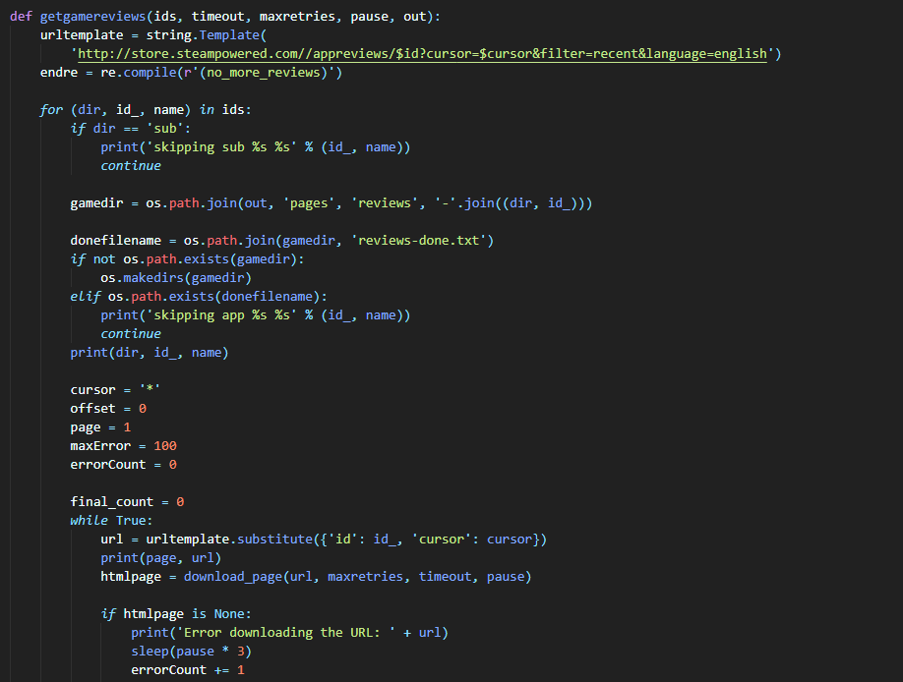
3. Implementation
Crawler
리뷰 Crawler
각 게임에 대한 영어 리뷰를 최근 시간 순서로 크롤링
Issue
Steam 리뷰가 Steam 서버의 문제로 전체 크롤링이 되지 않음. (Steam 서버 자체가 끝까지 로드를 하지 못함)
위의 이슈를 위해 최대한 Retry를 하였으나, 동일한 문제가 발생함.
또한 로드가 빠르게 되지 않아 수집 속도가 느림
Notes:
우리가 사용한 크롤러의 문제로 게임의 앱ID를 바탕으로 최근 시간 순서로 크롤링을 하였으나 스팀 서버의 문제로 모든 리뷰를 로드 하지 못하고 크롤러가 멈추는 현상이 반복되었습니다. 그래서 전부 읽어오는 방향에서 충분히 많은 수를 읽어왔다고 판단하면 다음 게임을 크롤링하는 형태로 진행하였습니다.

Slide 13
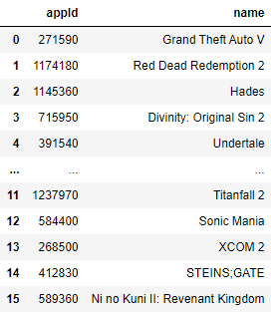
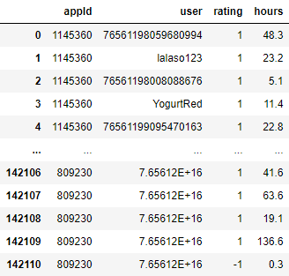
3. Implementation
Item-based CF
CF-Item using KNN
game.csv
review.csv
Notes:
다음은 모델 상세 설명입니다. 저흰 추출한 데이터를 바탕으로 review.csv파일을 생성하였고 이를 가지고 Item기반의 협업 필터링 알고리즘을 진행하였습니다.

Slide 14
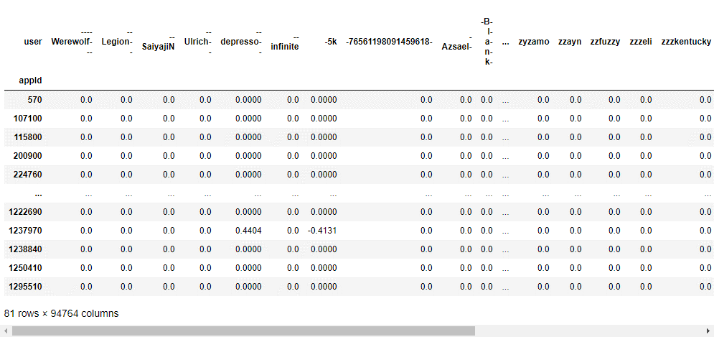
3. Implementation
Item-based CF
Pivot 된 데이터
Users
모델을 학습시킬 Item 기반으로 Pivot한 데이터
Games
Notes:
아이템 기반으로 데이터를 피봇한 후 진행하였는데

Slide 15
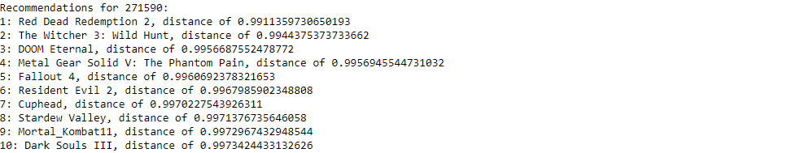
3. Implementation
Item-based CF
CF-Item using KNN Result
GTA V
Top 10 Recommendations
추천된 게임들의 거리가 서로 큰 차이가 없음을 확인할 수 있다
Notes:
다음과 같이 서로간의 거리가 크게 차이 나지 않아 명확한 추천을 해주지 못하는 문제가 발생하였습니다.

Slide 16
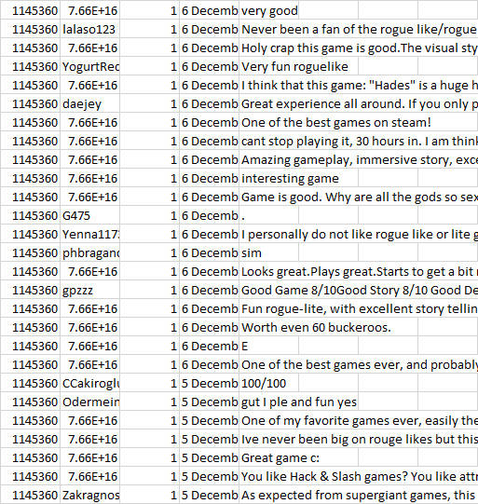
3. Implementation
Item-based CF
Sentiment Analyzer
자연어 리뷰를 -1 과 1의 사이의 값으로 변환
Notes:
해당 문제를 해결하기 위해서 1과 -1이라는 극단적인 단 두 개의 평가 값이 아니라 NLTK SentimentIntensityAnalyzer를 리뷰내용에 적용함으로써 -1~1의 값으로 변경하였습니다.

Slide 17
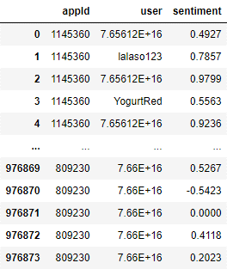
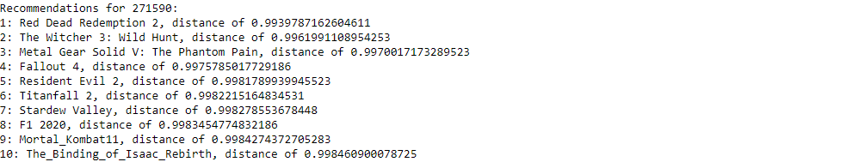
3. Implementation
Item-based CF
CF-Item using KNN
with sentiment analyzer
GTA V
Top 10 Recommendations with Sentiment Analyzer
game.csv
review.csv
기대와 다르게 이전의 결과와 비슷한 결과를 보여줬다
Notes:
하지만 기대 외로 결과값은 NLTK SentimentIntensityAnalyzer를 적용하기 이전과 거의 비슷한 결과값을 보여주었습니다.

Slide 18
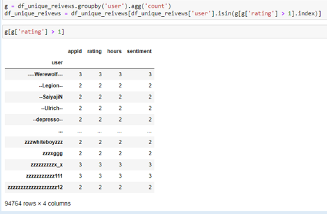
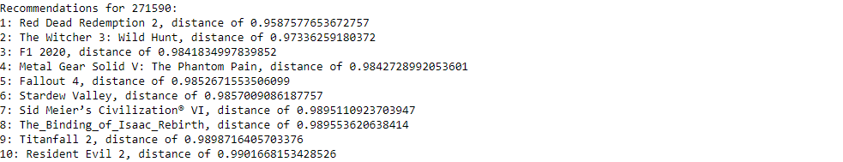
3. Implementation
Item-based CF
CF-Item using KNN with Sentiment Analyzer
users with more than one reviews
GTA V
Top 10 Recommendations with Sentiment Analyzer
사용된 데이터가 줄었으나 더 나은 결과를 보여준다
Notes:
저흰 이에대한 문제로 모든게임을 통틀어서 단 한 개의 리뷰만 달아 예측에 도움이 되지않는 케이스를 제외하여 재측정 하였습니다.
이 결과 이 모델에 사용된 데이터 수는 줄었으나 모든게 0.99로 비슷한 결과값이던 이전보다는 더 나은 결과가 나온 것을 확인할 수 있었습니다. 하지만 이렇게 더 나아진 결과에서도 퍼포먼스 메셔를 하니 단순히 유사한 게임을 추천할 뿐, 남긴 리뷰가 모두 부정적인 케이스의 경우 퍼포먼스 메셔가 어려워서 아이템 베이스에서 유저 베이스로 바꾸게 되었습니다.

Slide 19
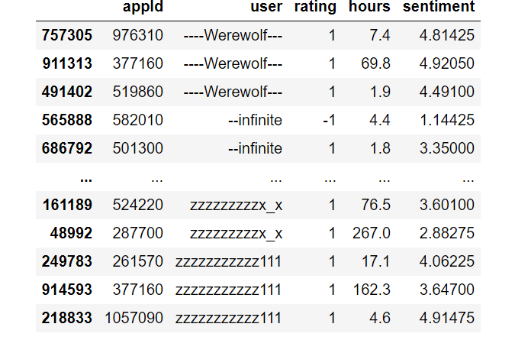
3. Implementation
User-based CF
Design
(1) Rate
1) 기존 Steam Review는 좋아요(1) 또는 싫어요(-1)로만 평가가능 => Comment를 SentimentAnalysis로 0.0~5.0 사이 값을 영화 평점처럼 사용
(2) Drop Users
Crawling한 게임에 리뷰를 남긴 User들 중에서 3개이상 남긴 User만 사용
2개 이하 유저를 사용했을 때, 데이터가 너무 Sparse해서 성능이 좋지 않았음.
(3) 결측값
1) 결측값 같은 경우에는 0~5의 중간값인 2.5를 채워 넣었다.
Notes:
이렇게 변경하며 몇 가지 값에도 변경을 주었는데 우선 -1~1값을 주었던 것과는 달리 영화에서 쓰이는 것과 같이 0.0~5.0의 값을 주었고 유저대상으로 한 데이터 측정 결과 리뷰가 2개 이하인 케이스들은 성능이 너무 좋지 않아 최소 3개 이상을 남긴 유저들만을 사용하기로 하였습니다.
또한 결측값으로는 그 중간 값인 2.5를 배정하였습니다.

Slide 20
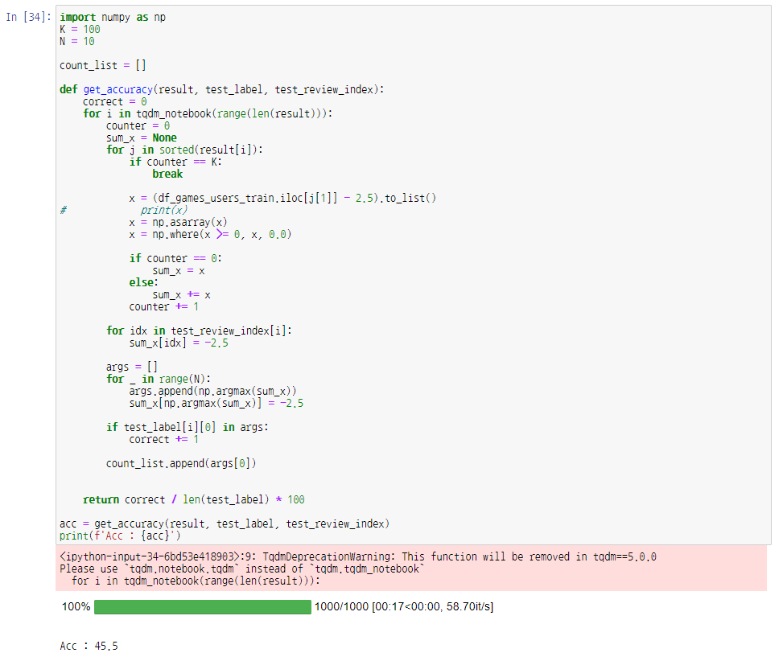
3. Implementation
User-based CF
Design
(4) Test Set
전체 유저에서 일부 유저를 Performance 측정을 위해 테스트 셋으로 나누었고
유저가 남긴 리뷰 중 하나를 랜덤하게 선택해서 Label 생성
(5) Performance measurement
KNN을 활용하여 유사한 K명의 User를 찾고 K명의 유저의 평균 평점을 활용하여 추천하는 방식
게임 별 평균 평점이 높은 순서대로 N개 안에 Label이 있다면 Correct로 체크
Notes:
이후 테스트 셋을 나눈 뒤 유저의 리뷰 하나를 랜덤으로 선택하여 레이블을 만들어 퍼포먼스 메셔를 진행하였습니다. 이 KNN 알고리즘을 활용하여 테스트 셋과 유사한 k명의 유저를 찾고 이 유저들의 평균 평점을 활용하여 추천하는 방식을 사용하였습니다. 측정으로는 이렇게 나온 게임 평균 평점이 높은 순대로 만든 레이블과 비교하여 correct를 체크하였습니다. 다음은 실제 시현 영상입니다.

Slide 21
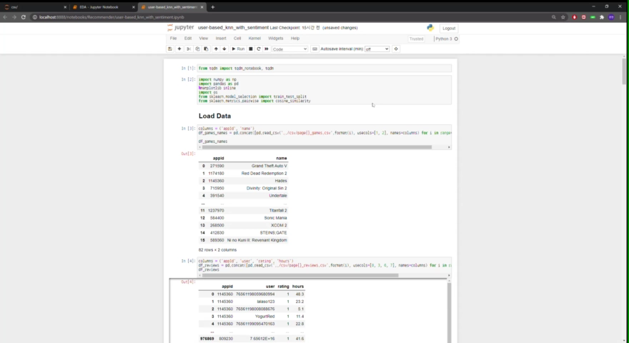
3. Implementation

Slide 22
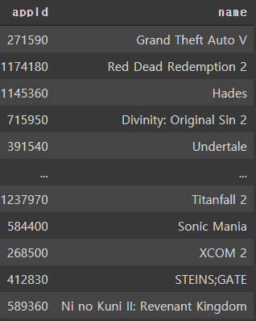
3. Implementation
Visualization 1
게임 리뷰 데이터에 대한 Bubble Chart
게임1
게임3
게임
게임2
Notes:
시각화 단계 상세 설명 드리겠습니다. 시각화한 것은 크게 두 가지로 먼저 게임과 해당게임이 가진 리뷰의 수를 버블차트로 표현한 것과

Slide 23
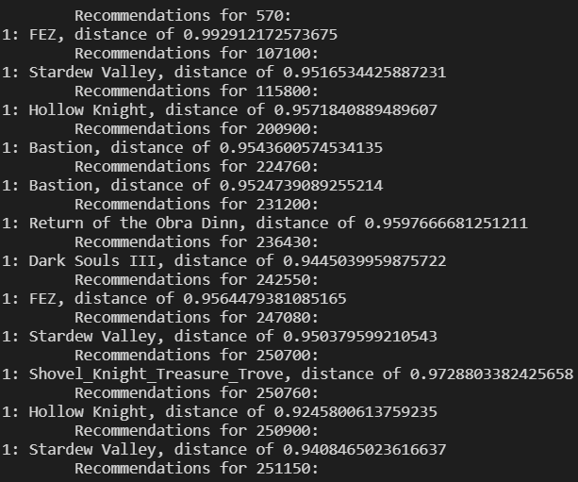
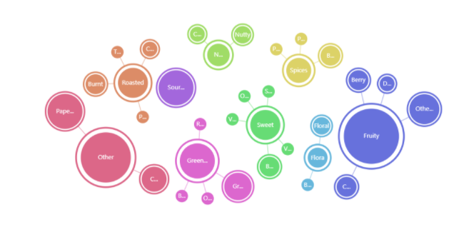
3. Implementation
Visualization 2
추천 결과에 대한 Force-Directed Graph
Notes:
위에서 모델을 사용하여 나온 값들을 군집화하여 Fore-Directed 그래프로 나타낸 것 이렇게 두 가지 입니다.

Slide 24
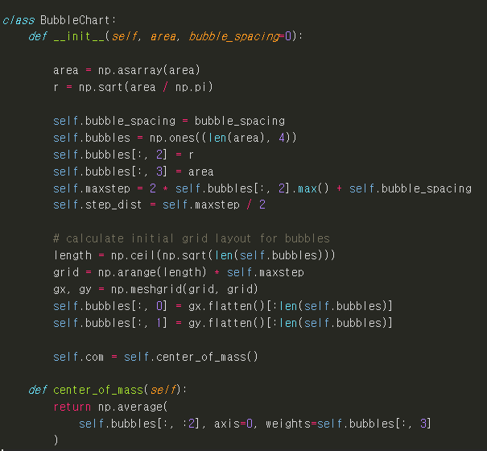
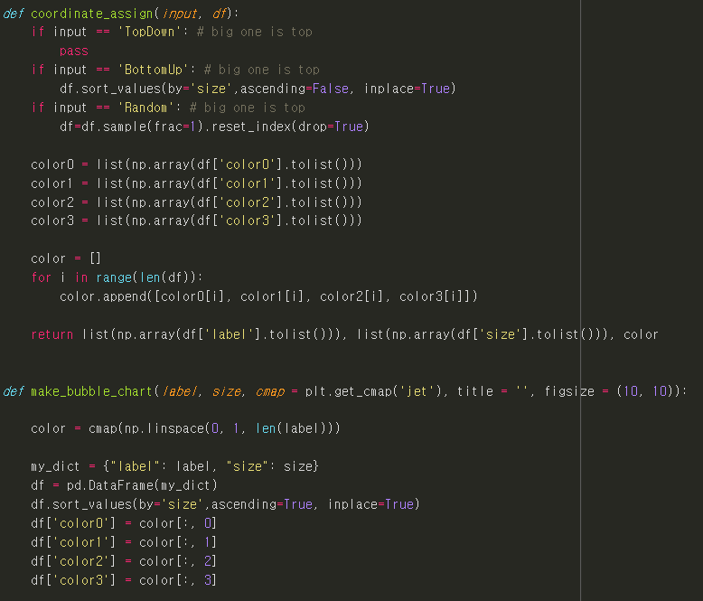
3. Implementation
Visualization 1
Bubble Chart 구현
Notes:
위에서 생성한 game.csv와 reviews.csv를 활용하여 리뷰의 수를 색과 크기로 구분하도록 셋팅하였고

Slide 25
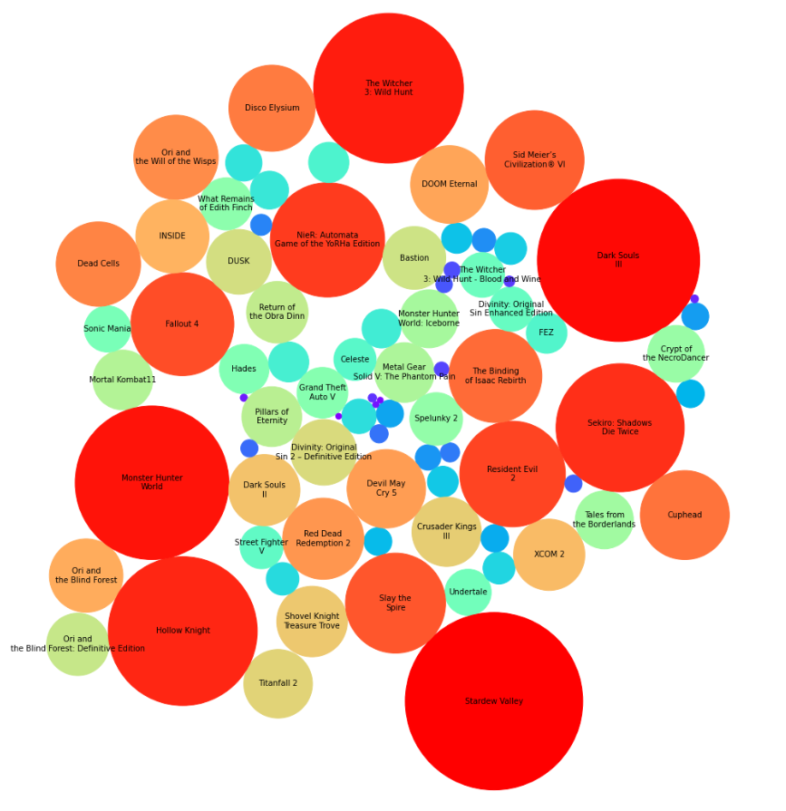
3. Implementation
Visualization 1
Result
게임 별로 모은 리뷰 수에 대한 정보를 Bubble크기와 색으로 표현함
(가독성을 위해 리뷰 개수가 특정 수 이하인 것은 이름을 제하였음)
Notes:
다음과 같이 버블차트를 표현하였습니다. 리뷰수가 많을 수록 붉은색에 가까워지고 크기가 큰 버블로 표현하였습니다. 반대로 적을 수록 보라색에 가까워지고 크기가 작아집니다. 또한 가독성을 위하여 이름을 개행하여 표기하였고 글자크기보다 더 작을 정도의 버블의 경우는 제목을 따로 표기하지 않았습니다.

Slide 26
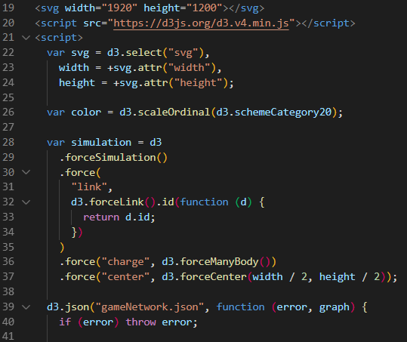
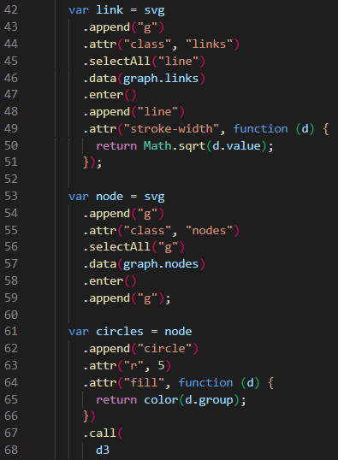
3. Implementation
Visualization 2
Force-Directed Graph 구현
Notes:
이 경우 위 모델에서 측정한 거리 값들을 바탕으로 하여 유사 게임들을 군집화고 같은 색을 가지도록 셋팅하였고

Slide 27
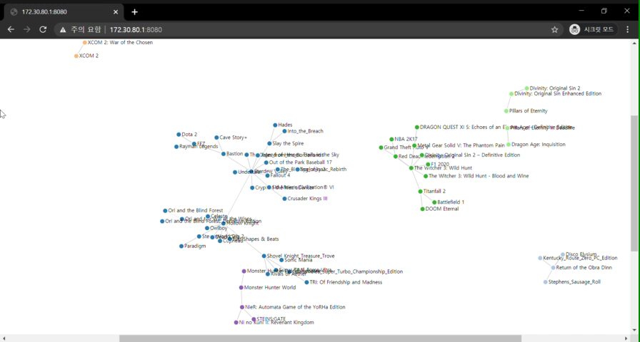
3. Implementation
Visualization 2
Notes:
다음과 같이 게임(source)과 유사게임(target)을 Force-directed graph로 표현하였습니다.

Slide 28
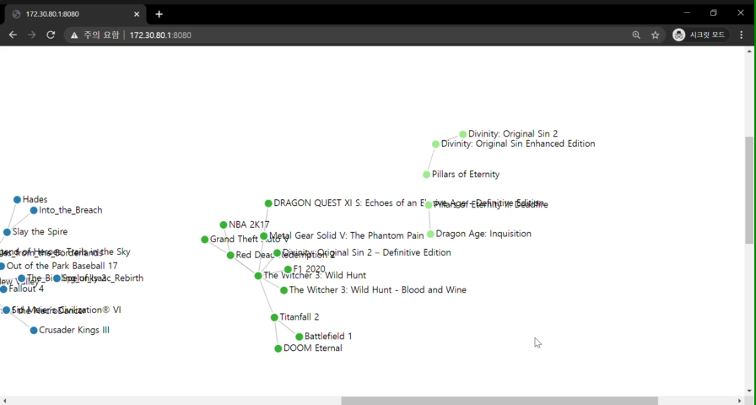
3. Implementation
Visualization 2
Notes:
또한 이외에도 편의성을 위하여 드래그나

Slide 29
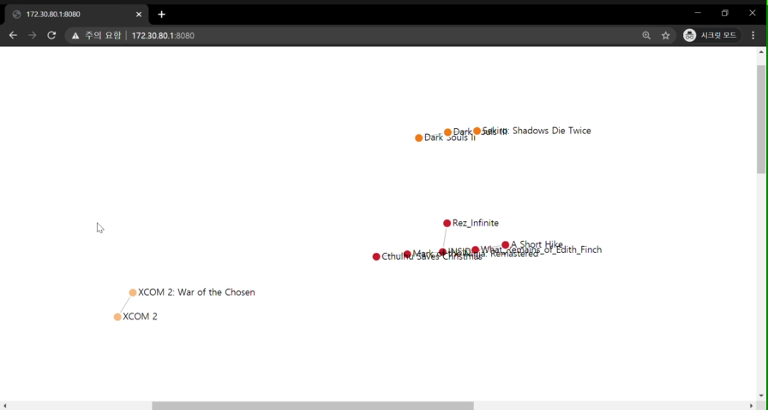
3. Implementation
Visualization 2
Notes:
다음과같이 줌을 통해서 쉽게 확인이 가능하도록 구현하였습니다.

Slide 30
4. Project Evaluation
Project Evaluation
B I G
Crawler
Data
Analysis
Visualization
Data
Notes:
마지막으로 자체적인 프로젝트 평가입니다.
1. 크롤러의 경우 위에서 말한대로 끝까지 로드 하지 못하는 문제가 있었기에 많은 수의 리뷰가 모이면 넘어가는 식으로 구현을 하였고 직접 크롤링 하다 보니 만족할 만큼의 많은 수를 모으기 힘든 점이 있었습니다. 2. 그리고 데이터의 경우 저희가 먼저 게임 중심으로 모았다 보니까 사용자 중심의 모델 구현으로 변경하여 사용하였더니 우리가 원하는 만큼의 결과가 나오지 않았습니다.
3. 그 외에도 0~5의 평가가 가능한 영화와 다르게 -1 또는 1이라는 극단적인 형태여서 그대로 사용하지 못하고 NLTK로 다시 변환해서 사용하여 해결하였습니다. 그 외에는 우리가 하지만 시각화하여 결과를 확인한 결과 비슷한 게임들을 정상적으로 군집화하여 비교적 제대로 된 추천이 가능하다는 것을 확인할 수 있었습니다. 이상 저희 프로젝트

Slide 31
Thank you
Notes:
발표를 마치겠습니다. 감사합니다.

